Slide 1
Java and Objective-C
Liang Yang

Slide 2
概述
java与objc的一些相同点
都是面向对象的编程语言（封装、继承、多态）
都区分大小写
都有异常处理
都支持多线程
最大的区别
Java没有指针，objc中所有的对象都是指针
Java是解释型语言，objc是编译型语言
Java是静态型语言，objc是动态型语言
Java是方法调用，objc是向对象发送消息

Slide 3
解释型语言
解释性语言的程序不需要编译，相比编译型语言省了道工序，解释性语言在运行程序的时候才逐行翻译
代表型语言：JavaScript、Python、Erlang、PHP、Perl、Ruby
编译型语言
需通过编译器（compiler）将源代码编译成机器码，之后才能执行的语言。一般需经过编译（compile）、链接（linker）这两个步骤
代表语言：C、C++、Pascal、Object-C以及最近很火的苹果新语言swift
动态语言
是一类在运行时可以改变其结构的语言：例如新的函数、对象、甚至代码可以被引进
代表语言：Object-C、C#、JavaScript、PHP、Python、Erlang
静态语言
与动态语言相对应的，运行时结构不可变的语言就是静态语言
代表语言：Java、C、C++

Slide 4
Java与Objective-C的对比
从以下几个方面看他们之间的区别：
语法
内存管理

Slide 5
语法
基本数据类型
循环控制
类（class）
继承关系和接口(协议)实现
方法调用和消息发送
数组和集合
文件的读写
委托与监听机制
空指针
Property和Synthesize
代码块block

Slide 6
基本数据类型

Slide 7
循环控制

Slide 8
类的定义
Java类的定义：使用class关键字
OC中类的定义：
.h和.m分别定义和实现类 @interface定义 @implementation 实现
.h中： .m中：

Slide 9
类的声明

Slide 10
类的继承和接口实现

Slide 11
类的创建
Java
通过new关键字创建一个类ClassName object = new ClassName( );
构造方法可以重载
可以创建内部类
Objc
也可以通过new关键字创建一个类ClassName *object = [ClassName new];
目前使用普遍的是 ClassName *object =[[ClassName alloc] init];
为了使用多种init方法，也就是java中的构造方法重载

Slide 12
Object类和NSObject类
Object类是所有Java类的祖先。每个类都使用 Object 作为超类。所有对象（包括数组）都实现这个类的方法。
在不明确给出超类的情况下，Java会自动把Object作为要定义类的超类
类似的，objc中也有同样的类，NSObject，绝大部分的类都继承自NSObject类。类似的NSObject类中定义了一些通用的方法。
alloc init dealloc等方法

Slide 13
继承关系和接口实现
Java使用extends关键字来继承某个类，使用implements关键字来实现某个接口
java可以通过implements多个接口来实现多继承的功能
继承某个类后有了该类的所有方法，实现接口的非抽象类必须要实现该接口的所有方法。抽象类可以不用实现。
不能同时extends多个类

Slide 14
继承关系和接口实现
Objc使用“：”来实现继承功能，使用“< >”来实现协议（也就是java中的接口）
objc通过Categories和Protocols来提供多继承。
Categories（类别）：向已存在的类添加方法从而达到扩展已有类的目的（不能添加成员变量）。
Protocols（协议）：类似于java中的接口。其中的方法分为require和optional，并不一定要实现协议中定义的所有方法。

Slide 15
方法调用和消息发送
Java中：方法调用
Objc中：向对象发送消息

Slide 16
方法的声明

Slide 17
数组与集合
Java中使用数组和集合来存储对象，如List，Map，Set集合等等。
可以添加、删除对象，同一个集合必须存储相同种类的对象
可以指定集合中要存储的对象的类型如：List<QueryAppenderRule>
Objc中也有相对应的数据结构。如NSArrary、NSMutableArray对应java中的List集合。NSSet、NSMutableSet对应java中的Set集合；NSDictionary、NSMutableDictionary对应java中的Map集合。
NSMutable***的数组和集合才可以进行添加和删除对象的操作
同一个集合中可以存储不同种类的对象

Slide 18
数组与集合
http://172.16.7.101/dop/ios/push/message.json?os=ios&pn=com.dolphin.browser.iphone&lc=en_US&appvc=500&msgid=0
Notes:
{"status": 0,"msg": "475","data": [{"data": {"start_time": 1438589271,"force_add_all": false,"end_time": 1438589271,"urls": [{"domain": ["www.amazon.com"],"params": [{"value": "12","key": "camp1"},{"value": "ABCD","key": "linkcode"}]}]},"type": 10,"id": 475}]}

Slide 19
数组与集合

Slide 20
self this super关键字
Java中的this
this用来表示本类的对象
Objc中的self
self关键字类似java中的this，也是表示本类对象的引用，因为oc中是采用消息发送的机制，因此调用类的私有方法时，使用[self dosomething ]; 这里的self不能省略。
Super关键字
都可以用来表示父类的对象

Slide 21
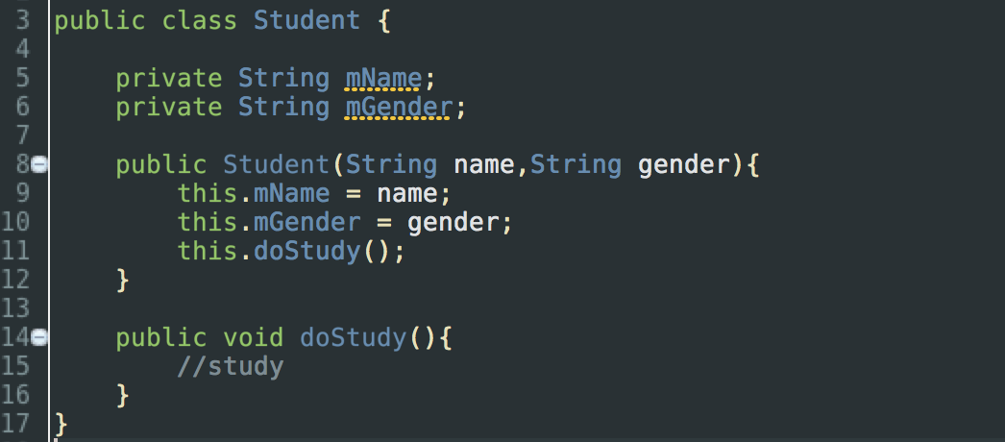
this 关键字

Slide 22

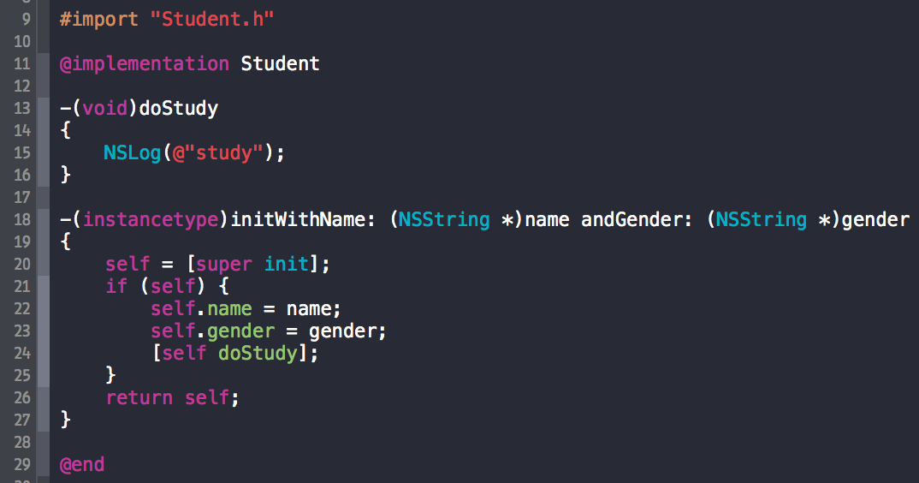

Slide 23
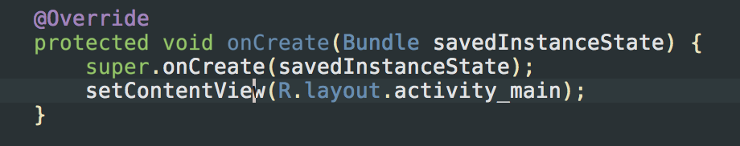
Super关键字的使用
Super ：父类对象的引用

Slide 24
文件的读写
Java
通过输入输出流来读写文件
Objc
通过封装好的NSData来进行文件的读写

Slide 25
监听与委托代理
事件监听 设置监听器，回调，如setOnclickLisener
代理委托 设置委托类，回调。

Slide 26
Java

Slide 27
Objc 委托代理
设置代理对象，回调

Slide 28
空指针
Java null空指针
对象为空时，进行操作，NullPointException异常
一般需要进行非null处理

Slide 29
空指针
nil，Nil，NULL和NSNull
Notes:
nil 定义某一实例对象为空值
Nil：类为空 定义某一类为空
NULL：用于c语言的各种数据类型的指针为空
NSNull集合对象无法包含 nil 作为其具体值，如NSArray、NSSet和NSDictionary。相应地，nil 值用一个特定的对象 NSNull 来表示。NSNull 提供了一个单一实例用于表示对象属性中的的nil值。

Slide 30
Property Synthesize
Property @property声明一个自动创建setter和getter方法的成员变量
Synthesize @synthesize 自动实现声明创建的成员变量的setter和getter方法
JavaBean 需要手动添加setter getter方法

Slide 31
代码块block
block是具有匿名功能的内嵌函数。
代码块本质上和其他变量类似。不同的是，代码块存储的数据是一个函数体，你可以向调用标准函数一样，传入参数，并得到返回值。
“ ^”是代码块的标识

Slide 32
其他
Static 静态变量
宏定义
const常量
final关键字
Id
变量方法的权限

Slide 33
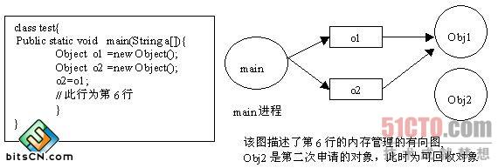
内存管理
Java 通过垃圾回收机制GC（Garbage Collection）进行内存管理
GC通过确定对象是否被活动对象引用来确定是否收集该对象
两种常用的方法是引用计数和对象引用遍历
Notes:
引用计数是垃圾收集器中的早期策略。在这种方法中，堆中每个对象（不是引用）都有一个引用计数。当一个对象被创建时，且将该对象分配给一个变量，该变量计数设置为1。当任何其它变量被赋值为这个对象的引用时，计数加1（a = b,则b引用的对象+1），但当一个对象的某个引用超过了生命周期或者被设置为一个新值时，对象的引用计数减1。任何引用计数为0的对象可以被当作垃圾收集。当一个对象被垃圾收集时，它引用的任何对象计数减1。
早期的JVM使用引用计数，现在大多数JVM采用对象引用遍历。对象引用遍历从一组对象开始，沿着整个对象图上的每条链接，递归确定可到达（reachable）的对象。如果某对象不能从这些根对象的一个（至少一个）到达，则将它作为垃圾收集。在对象遍历阶段，GC必须记住哪些对象可以到达，以便删除不可到达的对象，这称为标记（marking）对象。
下一步，GC要删除不可到达的对象。删除时，有些GC只是简单的扫描堆栈，删除未标记的未标记的对象，并释放它们的内存以生成新的对象，这叫做清除（sweeping）。这种方法的问题在于内存会分成好多小段，而它们不足以用于新的对象，但是组合起来却很大。因此，许多GC可以重新组织内存中的对象，并进行压缩（compact），形成可利用的空间

Slide 34
内存管理
objc中通过引用计数（reference counting）来进行内存管理。
每个对象都有一个与之相关的整数，叫引用计数。
当使用alloc、new方法或者通过copy消息创建一个对象时，对象的保留计数器值被设置为1
增加引用＋1 减少引用—1 为0的时候被销毁
内存管理有以下几个原则
任何你创建的对象你都获得其所有权
通过retain获得对象所有权
如果你不需要一个对象了，你必须释放所有权
你不能释放你没有所有权的对象
自动引用计数（ARC）

Slide 35
内存管理

Slide 36

Android vs IOS

Slide 37
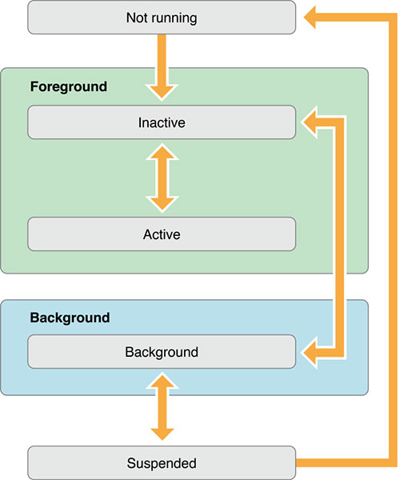
iOS 与 Android 生命周期对比

Slide 38
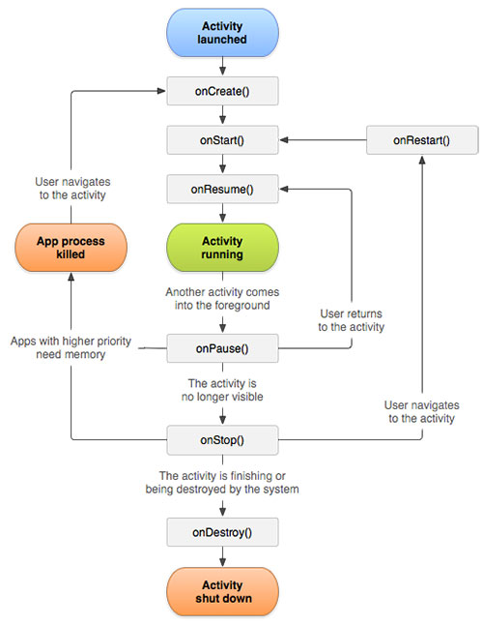
Android生命周期

Slide 39
应用第一次启动时
ios
android

Slide 40
应用进入后台
ios
android

Slide 41
应用从后台进入前台
ios
android

Slide 42
完全退出应用
ios
android

Slide 43
Thanks!

